Slide 1
As Principais atividades Produtivas Nacionais
Bloco 6 – À Descoberta das interrelações entre a Natureza e a Sociedade
Estudo do Meio – 4º Ano

Slide 2
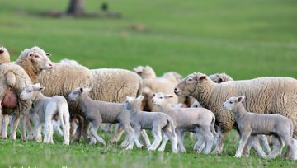
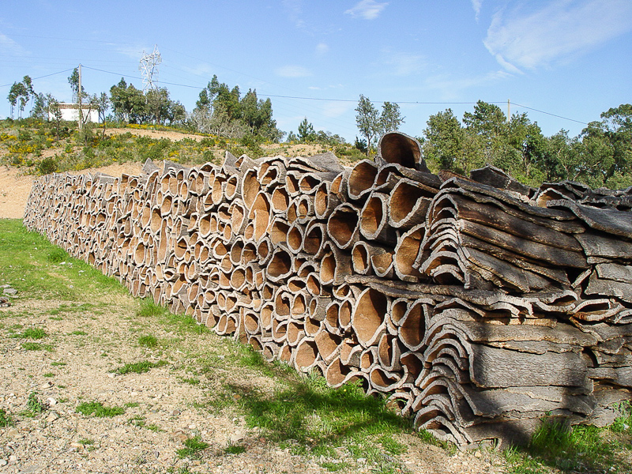
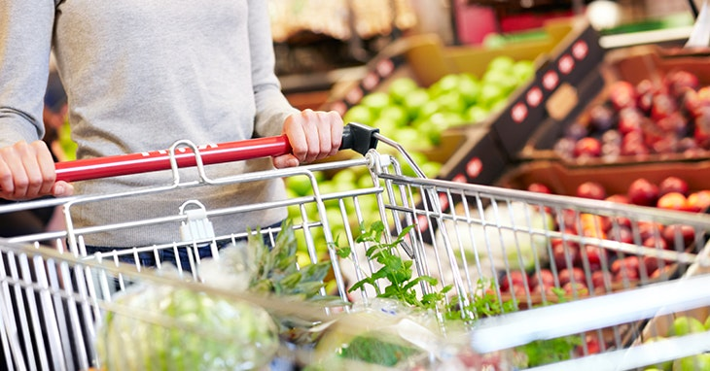
As atividades Económicas
As pessoas trabalham em diferentes áreas ou atividades para extrair, transformar ou vender recursos e produtos. Estas atividades estão divididas em três setores:
Setor Primário;
Setor Secundário;
Setor Terciário.
Pecuária
Comércio
Silvicultura

Slide 3
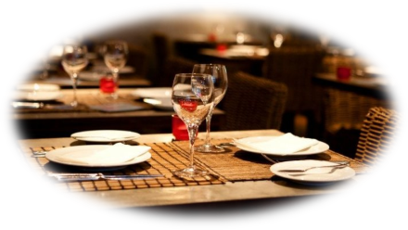
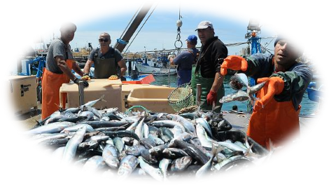
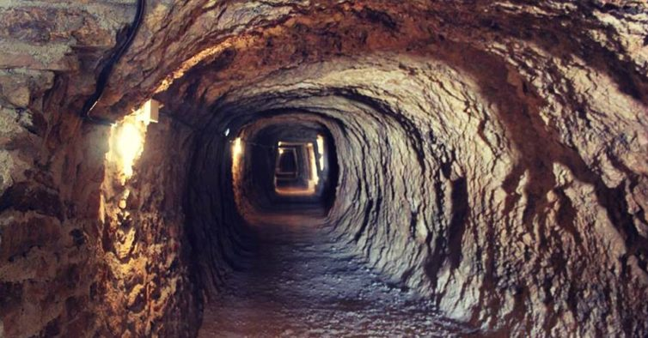
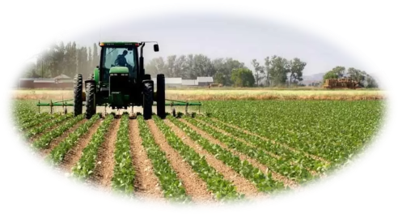
As atividades Económicas
Exploração Mineral

Slide 4
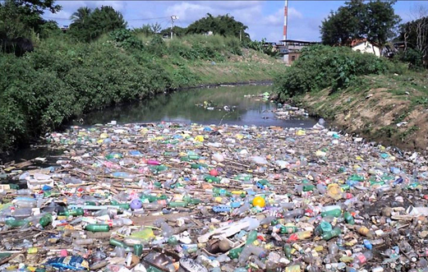
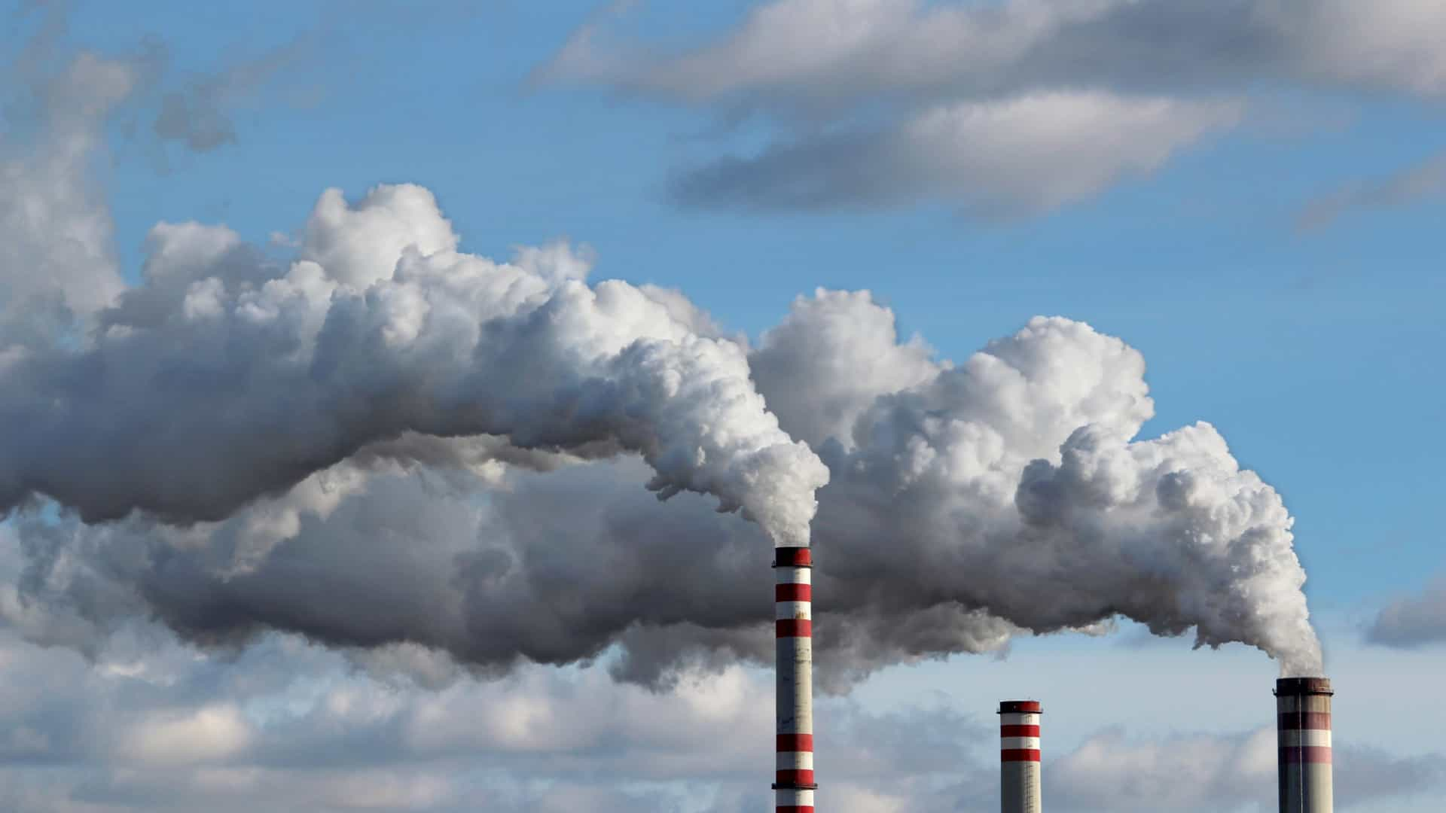
Os Ecossistemas
No Planeta Terra, as pessoas vivem em comunidade com os animais e plantas, sendo que para viver todos necessitam de:
Ar;
Água;
Luz Solar.
Poluição da água
Poluição do ar
É importante cuidar do nosso planeta e dos seres vivos.

Slide 5
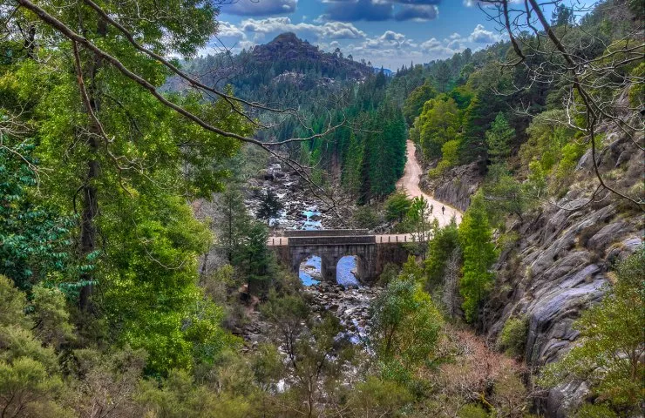
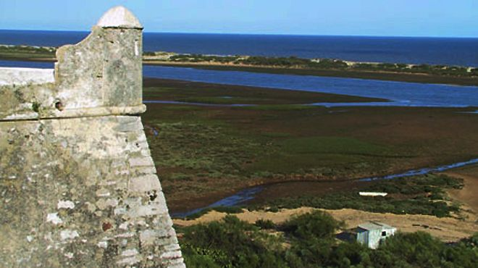
O Ambiente
Os seres humanos criaram técnicas para extrair da Natureza as coisas que precisam para viver. No entanto, essas técnicas não devem criar desequilíbrios na Natureza.
Esgotar os recursos ou destruir o ambiente
Parque Nacional Peneda-Gerês
Parque Nacional da Ria Formosa

Slide 6
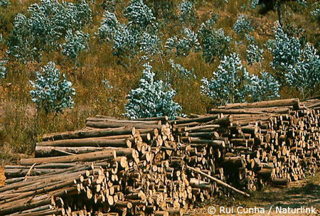
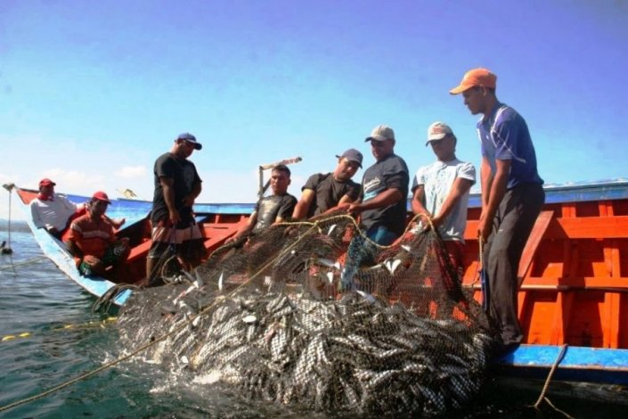
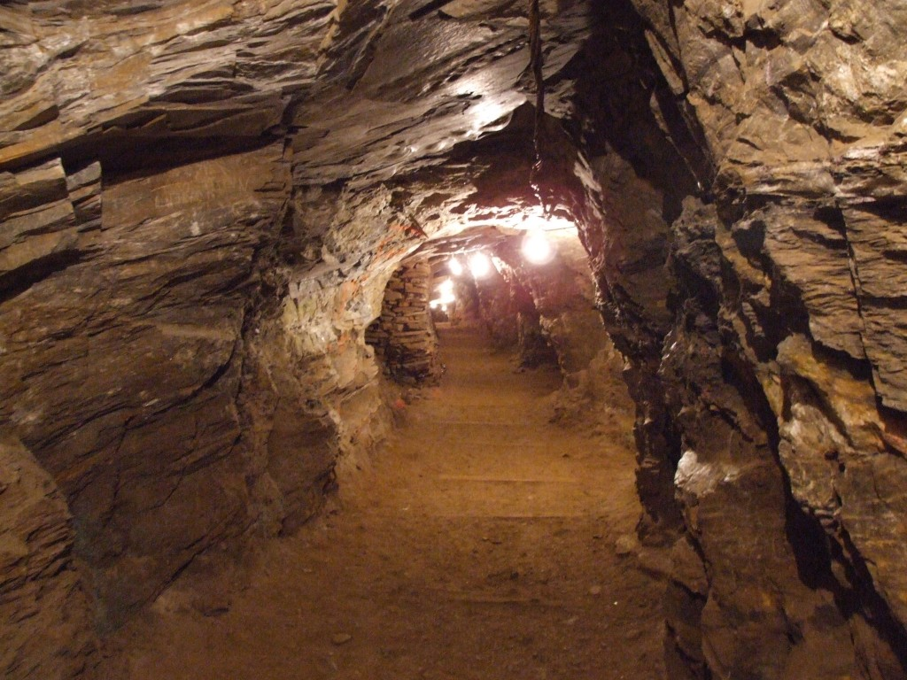
Principais atividades produtivas nacionais
O Setor Primário
São atividades extrativas que estão diretamente ligadas à Natureza, ou seja, extraem-se ou produzem matérias-primas a partir de recursos naturais.
Ex: Agricultura, pecuária, pesca, exploração mineira e silvicultura

Slide 7
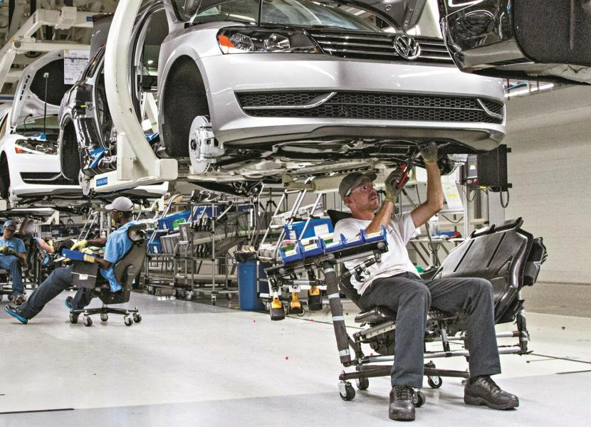
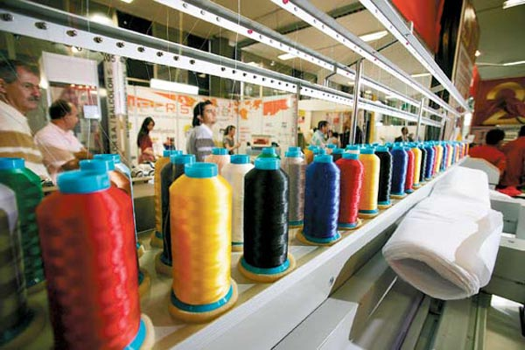
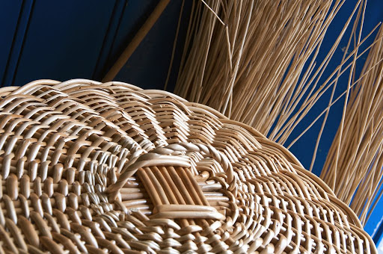
O Setor Secundário
É constituído por atividades que transformam as matérias-primas em outros produtos.
Ex: Indústrias transformadoras, artesanato, construção civil, indústria têxtil, indústria automóvel, indústria transformadora da energia
Provenientes do setor Primário

Slide 8
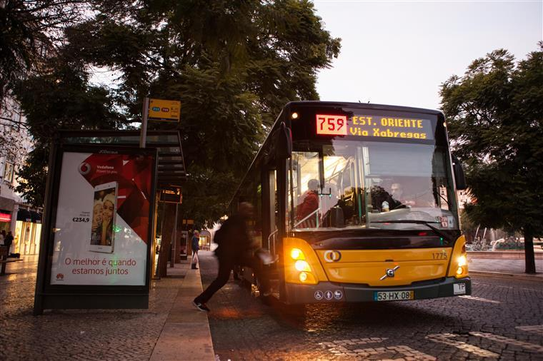
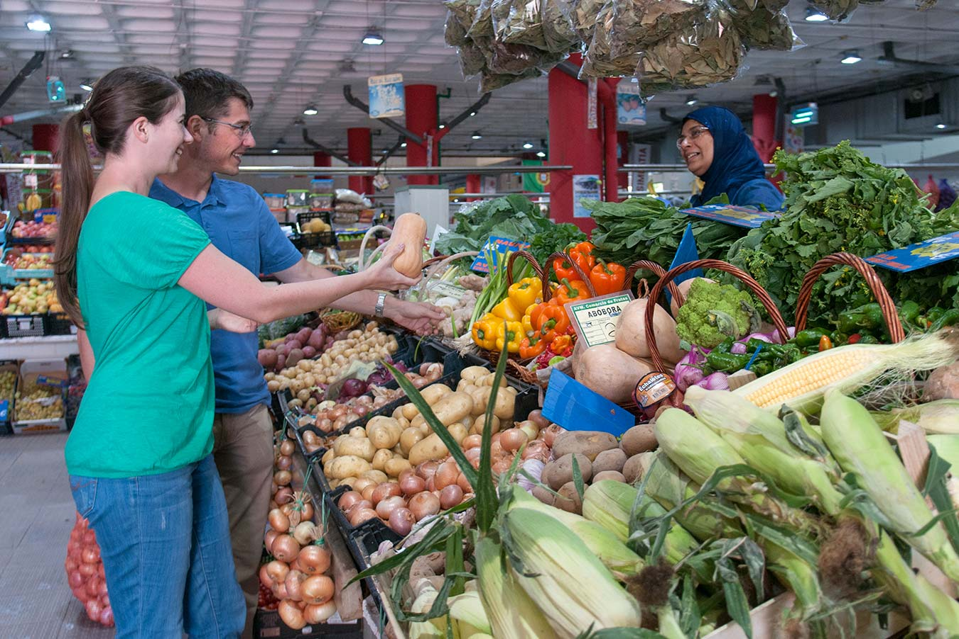
O Setor Terciário
Setor que fornece serviços à comunidade.
Ex: Turismo, Comércio, Saúde, Transportes, Educação

Slide 9
Questionário
Qual é o setor que extrai ou produz matérias-primas?
Setor Primário
Setor Secundário
Setor Terciário

Slide 10
Qual é o setor que fornece serviços à comunidade?
Setor Primário
Setor Secundário
Setor Terciário

Slide 11
Qual é o setor que transforma matérias-primas em Produtos acabados?
Setor Primário
Setor Secundário
Setor Terciário

Slide 12
Dos exemplos dados, qual é a opção que corresponde a exemplos do setor terciário:
Turismo, comércio, construção civil e saúde
Turismo, comércio, pesca e pecuária
Turismo, comércio, educação e saúde
Turismo, construção civil, Indústria têxtil e saúde

Slide 13
Dos exemplos dados, qual é a opção que corresponde a exemplos do setor secundário:
Construção Civil, indústria têxtil, pesca e comércio
Construção Civil, indústria têxtil e indústria transformadora da energia
Construção Civil, indústria têxtil, comércio e transportes
Construção Civil, transportes e indústria transformadora da energia

Slide 14
Dos exemplos dados, qual é a opção que corresponde a exemplos do setor primário:
Agricultura, construção civil, indústria têxtil e pesca
Pesca, artesanato, agricultura e pecuária
Pesca, agricultura, pecuária e silvicultura
Agricultura, construção civil, pesca e pecuária

Slide 15
O que são os Desequilíbrios da Natureza?
Esgotar os recursos ou destruir o ambiente
Partes do relevo terrestre que não estão ao mesmo nível
Destruir as serras e outras partes do relevo terrestre

Slide 16
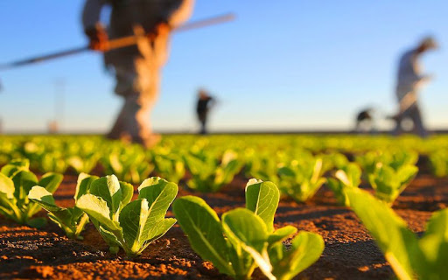
A Agricultura
Atividade Primária
Depende do:
Solo
Clima
Fatores que favorecem o desenvolvimento das plantas:
Humidade das zonas litorais;
Solos xistosos do interior;
Calor ou frio das regiões Norte;
Proximidade de rios.

Slide 17
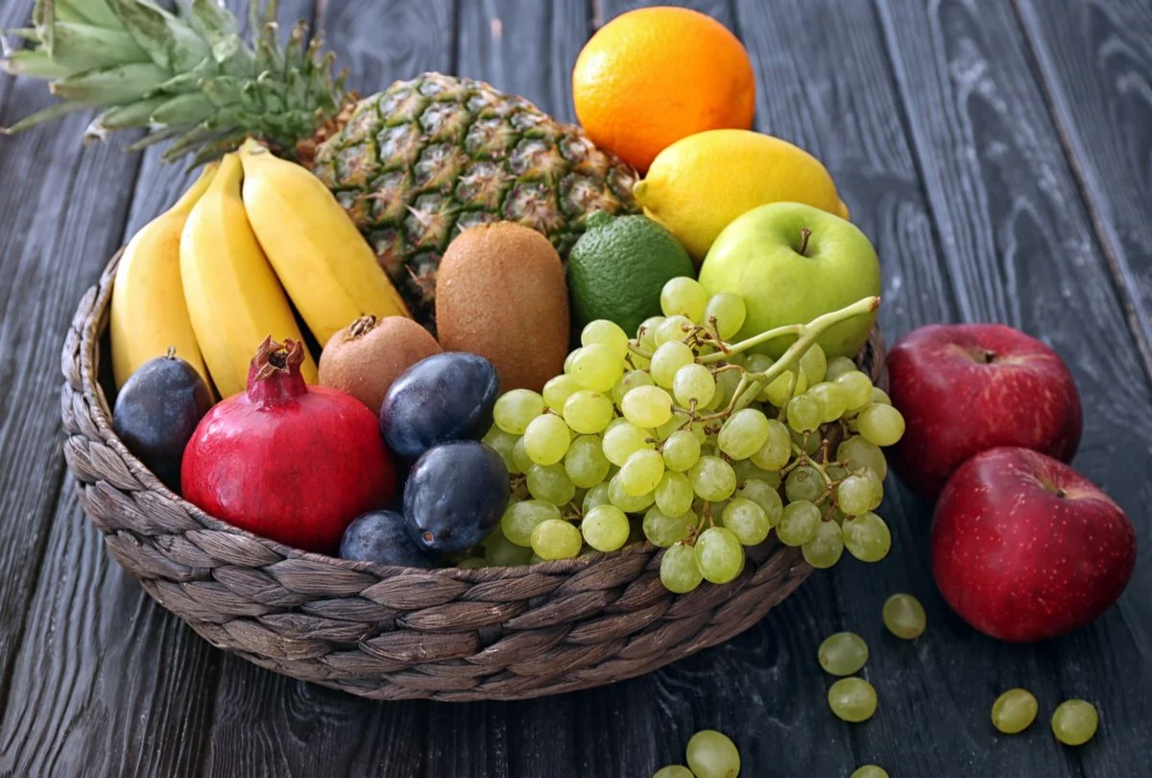
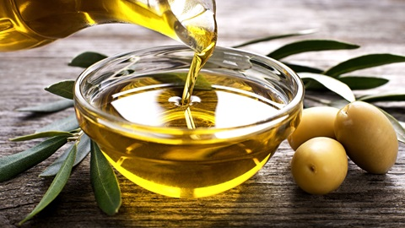
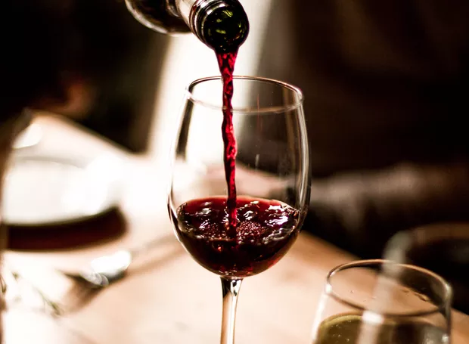
Alguns dos produtos vegetais resultantes da agricultura podem ser comidos após a sua colheita (Ex: Fruta) ou podem ser transformados até chegarem às nossas casas (Ex: concentrado de tomate, vinho, azeite, etc.).
Portugal é muito conhecido devido aos seus vinhos de qualidade, como por exemplo, vinho do Porto, vinho da Madeira, entre outros.

Slide 18
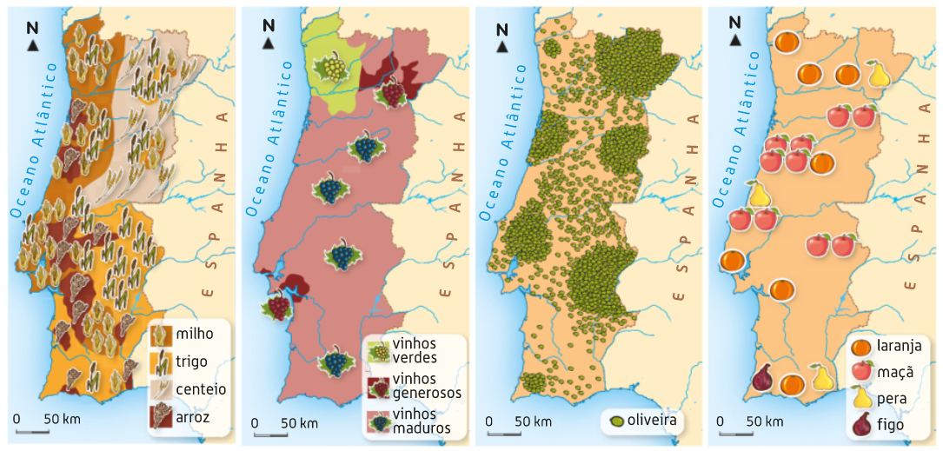
Borges, I. et al., 2019: 149

Slide 19
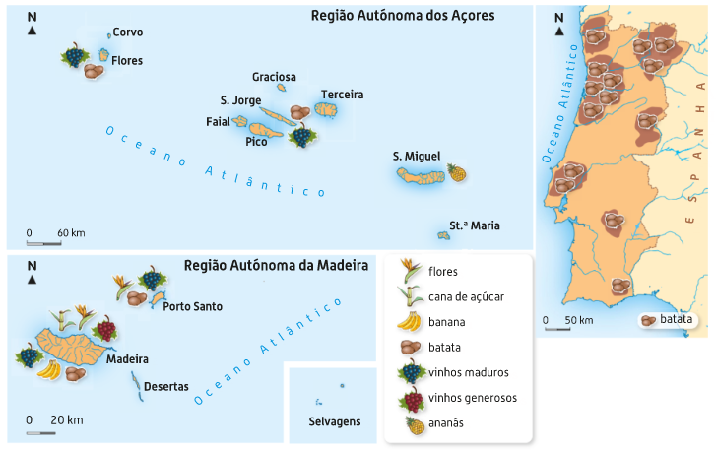
Borges, I. et al., 2019: 149

Slide 20
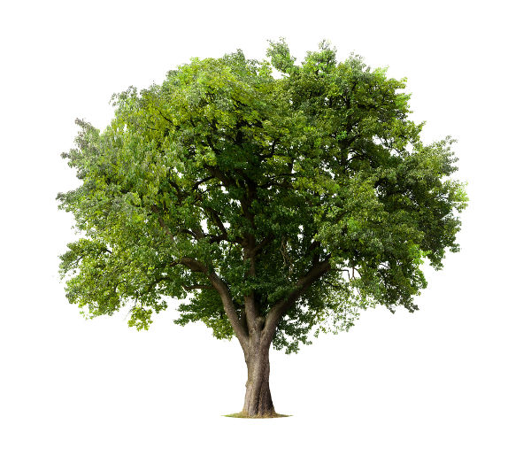
A Silvicultura
Silvicultura
O oxigénio, indispensável à nossa vida, é produzido pelas árvores. Para além disso, as árvores protegem o solo contra a erosão e as suas raízes seguram o solo facilitando a infiltração das águas.
As árvores são uma fonte de riqueza para o Homem, uma vez que delas se pode extrair:
Madeira;
Cortiça;
Resina;
Frutos.
Plantação, tratamento e exploração das florestas

Slide 21
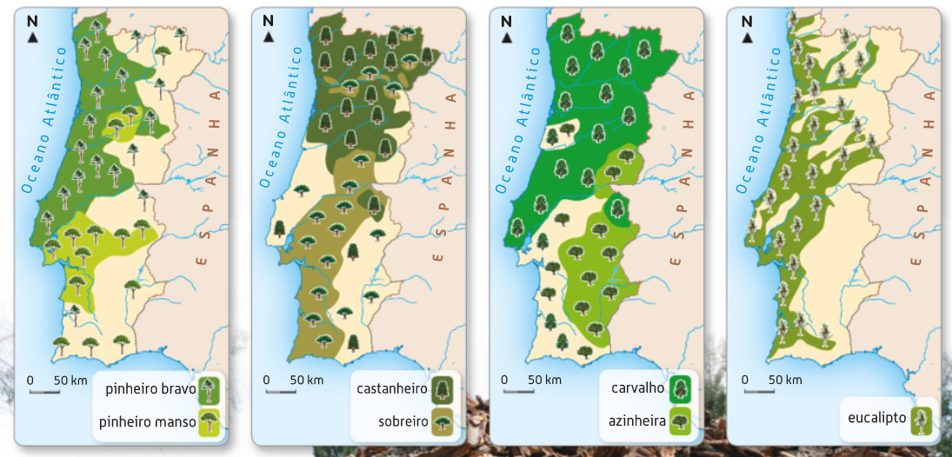
Borges, I. et al., 2019: 150

Slide 22
Borges, I. et al., 2019: 150

Slide 23
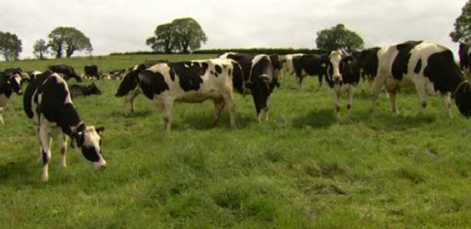
A Pecuária
É uma atividade económica que depende da existência de bons pastos e clima, sendo que a criação de gado que é uma fonte de alimento e de matérias-primas.
Pecuária
Está muito ligada à agricultura.
As explorações familiares foram substituídas por explorações industriais.

Slide 24
Borges, I. et al., 2019: 152

Slide 25
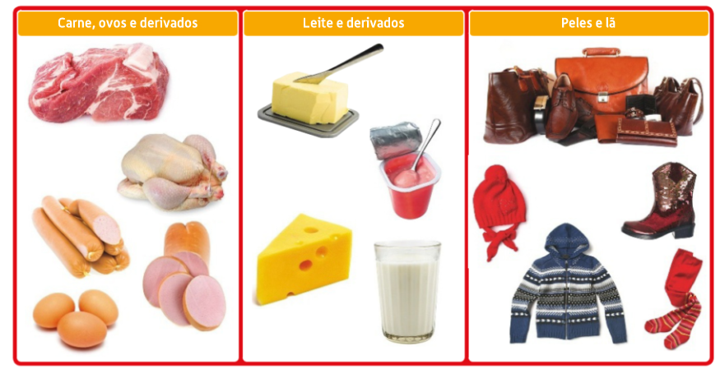
Diferentes produtos que se podem obter a partir da exploração pecuária:
Borges, I. et al., 2019: 153

Slide 26
É obrigatório que as explorações pecuárias respeitem os cuidados de higiene e saúde, daí serem controladas por entidades sanitárias.
1ª Razão
Proteger a saúde dos consumidores
2ª Razão
Proteger a natureza de contaminações
3ª Razão
Proteger a saúde dos animais

Slide 27
Estação de Tratamento de Águas Residuais (ETAR)
ETAR de Serzedelo, Guimarães

Slide 28
Quais o principais fatores que influenciam as Produções agrícolas?
Vento, proximidade de rios e tipo de solo
2) Humidade, solos xistosos, calor ou frio e proximidade de rios
3) Humidade, vento e proximidade de rios.

Slide 29
Mostra que sabes…
O que se pode extrair das espécies florestais?
1) Madeira, arroz, centeio e azeite
2) Madeira, cortiça, pera e arroz
3) Madeira, cortiça, resina e frutos

Slide 30
Quais são as Principais espécies florestais em Portugal?
Sobreiro, Bananeira, Pinheiro Manso e Eucalipto
Sobreiro, Pinheiro Manso, Pinheiro Bravo e Eucalipto
Bananeira, Coqueiro, Carvalho e Eucalipto

Slide 31
O que é a pecuária?
1) Plantação, tratamento e exploração das florestas
2) Atividade primária que depende do solo e do clima
3) Atividade económica que depende da existência de bons pastos e clima

Slide 32
As explorações pecuárias devem respeitam os cuidados de higiene e saúde para:
Proteger a saúde dos consumidores e a natureza de contaminações
Proteger a natureza de contaminações e o solo da erosão
Proteger a saúde dos animais e o solo da erosão

Slide 33
O que quer dizer a sigla ETAR?
Estação de Tratamento do Ar e de Resíduos
Estação de Tratamento de Águas Residuais
Espaço de Tratamento de Águas e Resinas

Slide 34
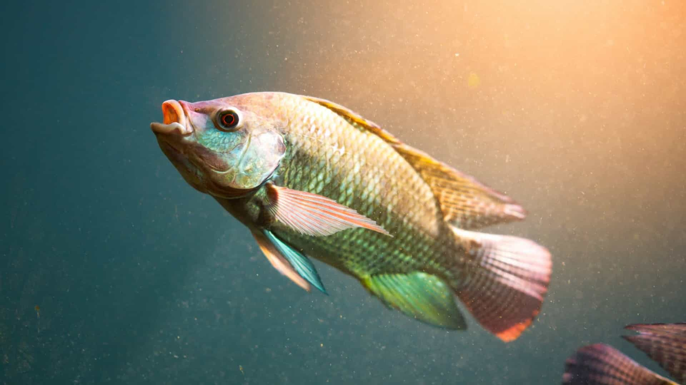
A Pesca
A população procura alimento nas águas, uma vez que Portugal tem uma extensa costa marítima e muitos cursos de água.
Existem três tipos de Pesca:
Lagunar: em lagoas e lagos
Fluvial: em rios
Marítima: junto à costa ou no mar

Slide 35
O Peixe pode ser utilizado na alimentação Humana (Fresco, conservado ou congelado) e em rações de animais
Zona limite do mar em que cada país pode pescar de modo a proteger as espécies
Zona Económica Exclusiva

Slide 36
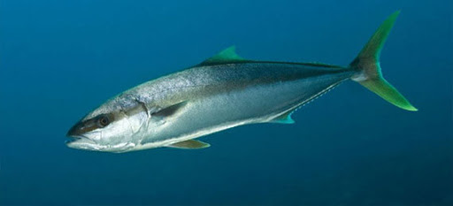
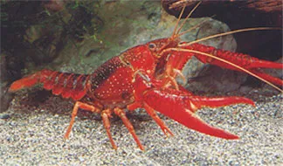
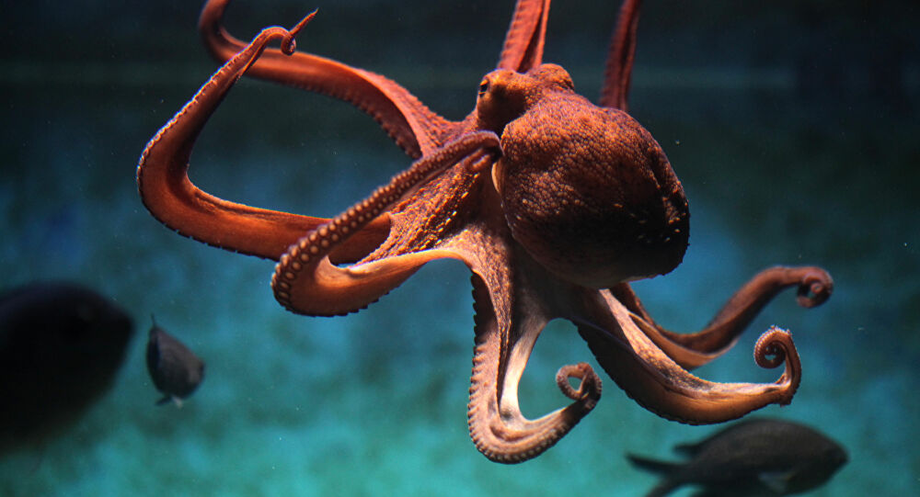
Principais Produtos Piscatórios
No mar pescam-se diferentes tipos de:
Peixe: sardinha, pescada, atum, carapau, cavala, espadarte, faneca, etc.;
Marisco: Lagosta e camarão;
Moluscos: Polvo e lula.
No Rio pesca-se:
Salmão, truta, lampreia, enguia, barbo, sável, entre outros peixes.

Slide 37
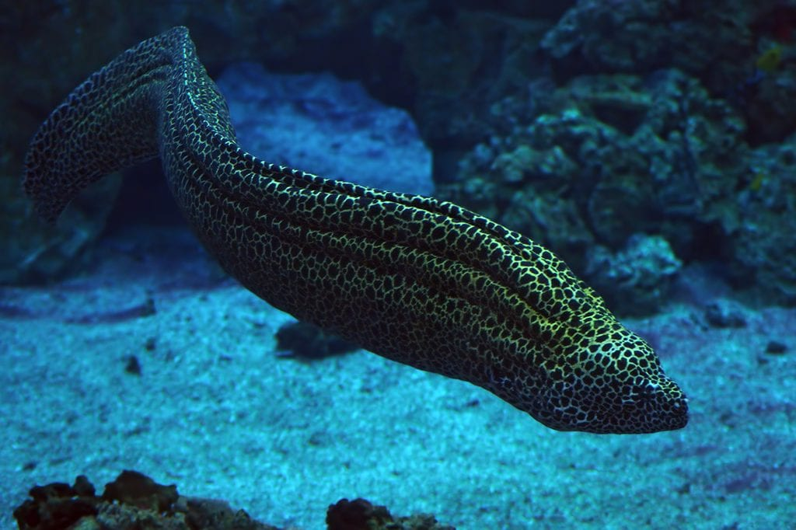
Em Portugal existem tanques onde se criam peixes com o objetivo de haver maior produção.
As principais espécies produzidas são:
Truta;
Amêijoas;
Berbigão;
Choco;
Dourada;
Enguia;
Piscicultura
Ostra Portuguesa;
Robalo;
Sargo;
Tainha;
Mexilhão;
Entre outras.

Slide 38
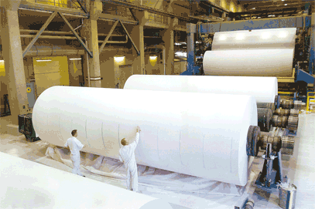
A Indústria
Indústria
Transformação de matérias-primas em produtos que são produzidos em fábricas por máquinas utilizadas pelos operários.
As matérias-primas são provenientes da agricultura, da silvicultura, da pecuária, da pesca e da exploração mineral.
A maior parte da indústria situa-se nas principais cidades, junto do litoral, devido a facilidade na distribuição dos produtos e a melhores vias de comunicação.

Slide 39
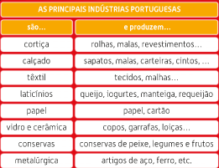
Borges et al., 2019: 156

Slide 40
O Comércio
É a compra e venda de produtos e é através deste que os alimentos e os produtos industriais chegam à população
Comércio
Portugal não tem a capacidade de produzir o suficiente para as necessidades dos seus habitantes, por isso, em determinadas alturas o nosso país:
Exporta – Vende produtos para outros países
Importa – Compra de produtos necessários, que pode ser feita dentro do mesmo país (Comércio interno) ou entre países diferentes (Comércio externo)

Slide 41
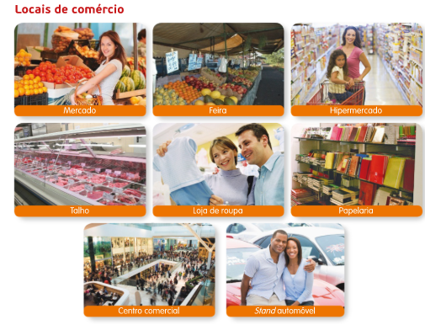
Borges et al., 2019: 157

Slide 42
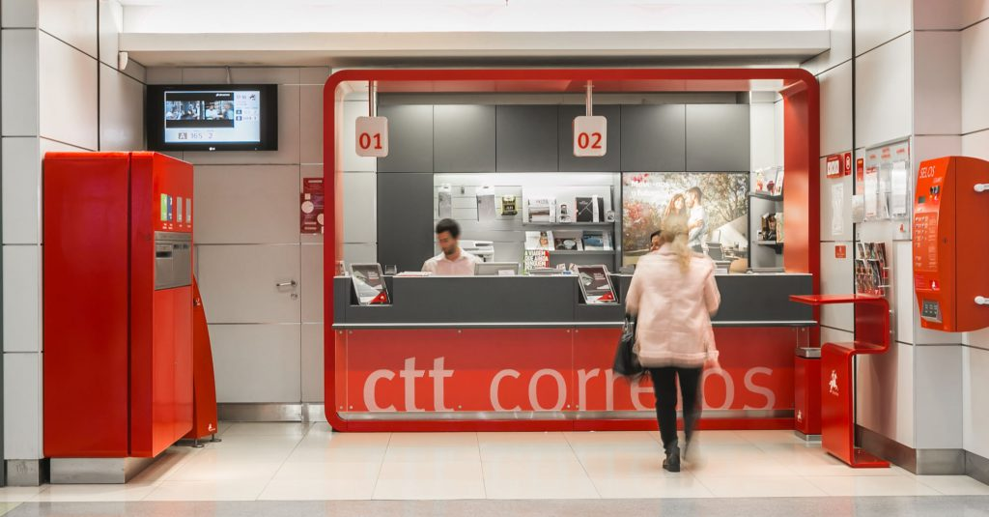
Os Serviços
Os serviços na localidades garantem a qualidade de vida da população.
Os trabalhadores não produzem nem transformam produtos, no entanto, estes prestam serviços indispensáveis à comunidade.

Slide 43
Borges et al., 2019: 158

Slide 44
A Zona Económica Exclusiva é …
… zona sem limite do mar em que cada país pode pescar de modo a proteger as espécies
… um tanque onde se criam peixes com o objetivo de haver maior produção.
… zona limite do mar em que cada país pode pescar de modo a proteger as espécies

Slide 45
Na piscicultura, em Portugal, que tipos de peixes se produzem?
Dourada, enguia, choco, robalo e mexilhão
Mexilhão, polvo, faneca, robalo e choco
Dourada, enguia, lula, camarão e faneca

Slide 46
O que é o comércio interno?
Venda de produtos para outros países
Compra de produtos necessários dentro do mesmo país
Compra de produtos necessários entre países diferentes

Slide 47
Qual é a finalidade dos serviços?
Garantir a qualidade de vida da população
Fazer com que alimentos e produtos industriais chegam à população
Transformar matérias-primas em produtos

Slide 48
Referências Bibliográficas
Borges, I. et al.(2019). Pasta Mágica – Estudo de Meio 4 - 4.º Ano. Areal Editores

